Slide 1
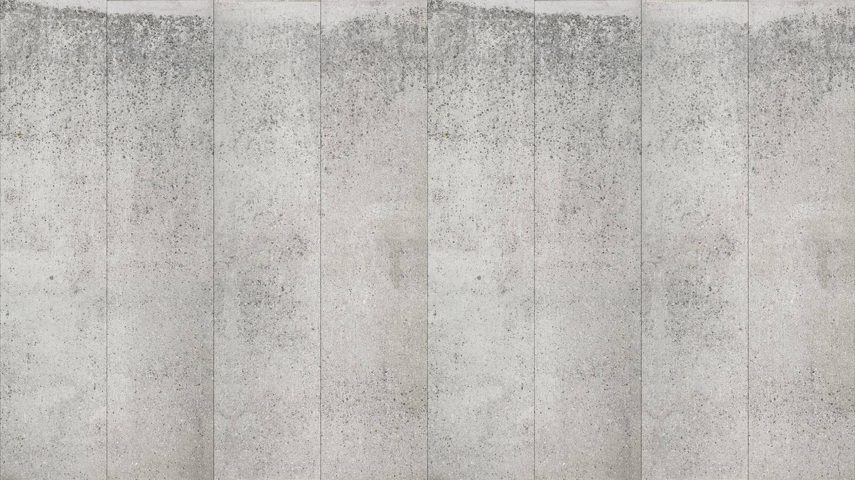
Тандем Монферрана и Бетанкура:
инженерные решения при возведении
Александровской колонны и
строительстве Исаакиевского собора.
Подготовил:
Андрей Ануфриев
Дата презентации: 20.02.2025

Slide 2
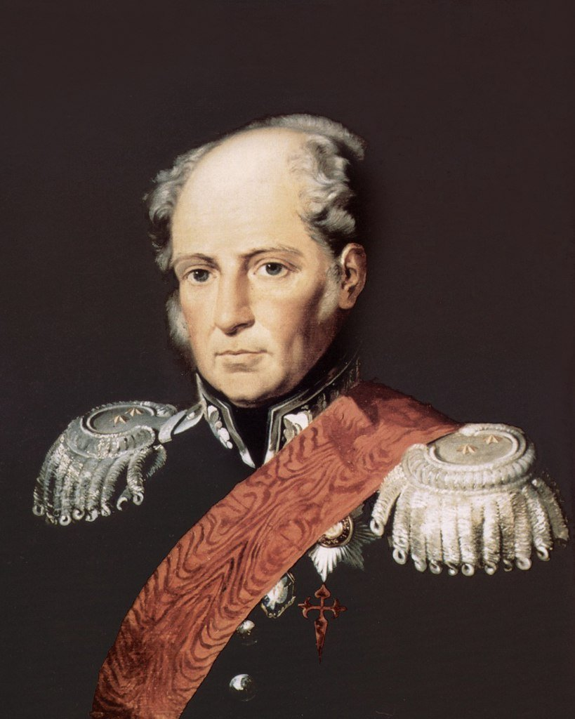

Августин Августинович Бетанкур — испанский, затем российский государственный деятель и учёный, генерал-лейтенант русской службы, архитектор, строитель, инженер-механик и один из организаторов транспортной системы Российской империи.
Родился 1 февраля 1758 года в Пуэрто-де-ла-Крус на Канарских островах.
В 1808 году прибыл в Россию и был принят на службу в чине генерал-майора.
В 1816 году Бетанкур возглавил Комитет строений и гидравлических работ в Санкт-Петербурге, а с 1819 года стал директором Главного управления путей сообщения.
В 1817 году в Москве по проекту Бетанкура построен Манеж с применением уникальных безопорных перекрытий («фермы Бетанкура»).
В 1818–1822 годах под руководством Бетанкура построено первое шоссе в России С.-Петербург — Новгород — Москва. Для Нижегородской ярмарки сооружён Гостиный двор, а также наплавной мост через р. Ока.
Умер 14 (26) июля 1824 года в Санкт-Петербурге.

Slide 3
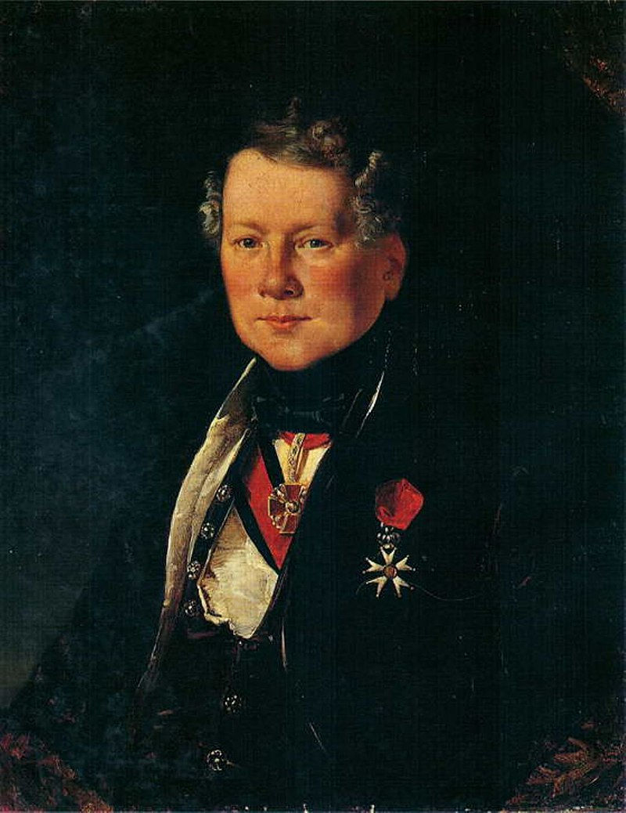
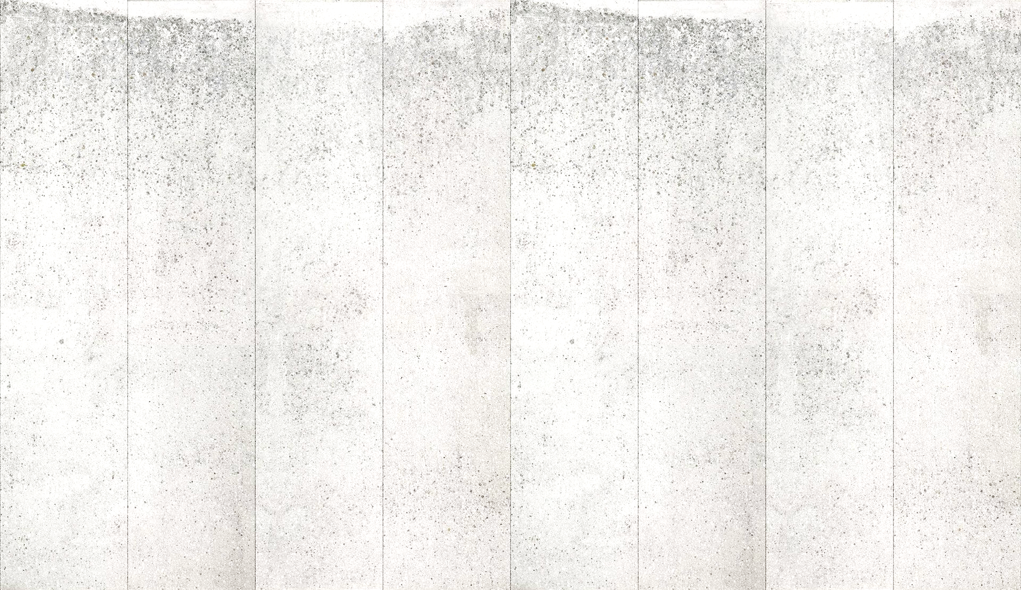
Огюст Монферран — французский и российский архитектор, крупнейший петербургский зодчий позднего классицизма, один из основоположников архитектурной эклектики.
Родился 23 января 1786 года в предместье Парижа Шайо
Когда российский император Александр I был в Париже, Монферран показал ему свои проекты и был приглашён в Россию.
После смерти Александра I он возвёл Александровскую колонн.
Монферран спроектировал также другие здания (дворцы Лобанова-Ростовского, Демидова и Гагариной), руководил строительством Нижегородской ярмарки.
Монферран поднял Царь-колокол из ямы, где он был отлит и установил его в Московском кремле.
Умер Огюст Рикар де Монферран в Петербурге 10 июля 1858 года. Он хотел быть похороненным в Исаакиевском соборе, но император Александр II запретил это делать. Тогда вдова зодчего увезла его тело в Париж и похоронила на кладбище Монмартр.

Slide 4
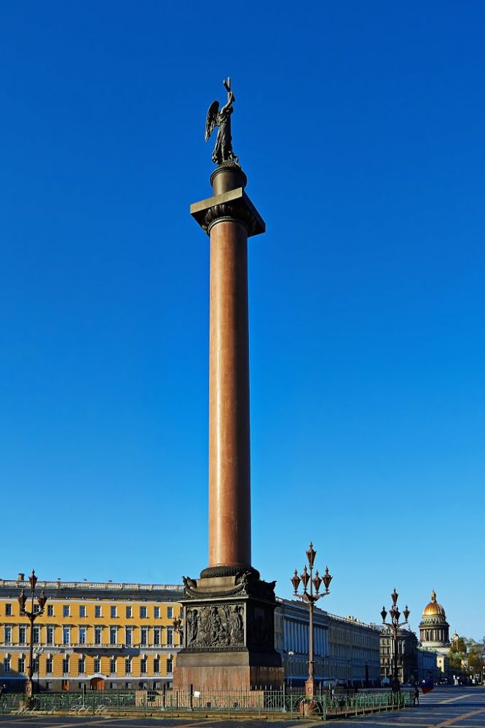
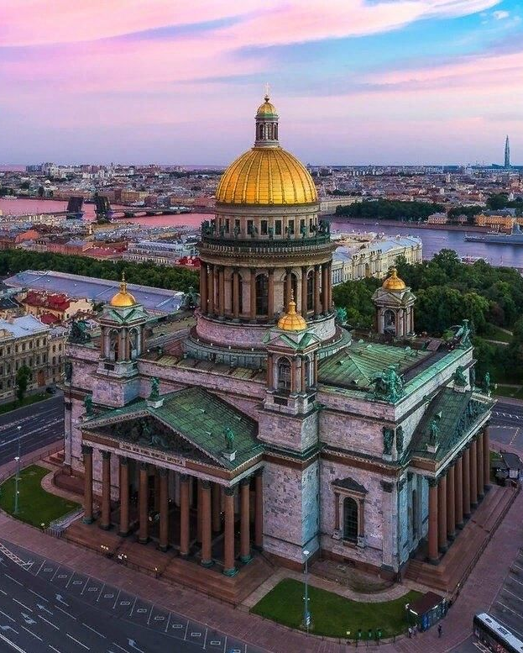
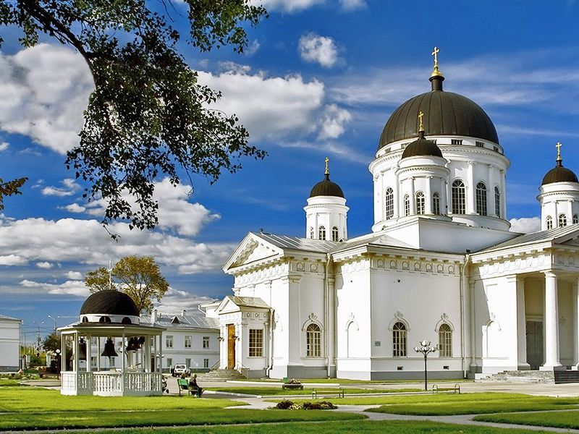
Наследие Огюста Монферрана:
Исаакиевский собор
Александровская колонна
Староярмарочный собор (Спасский)

Slide 5
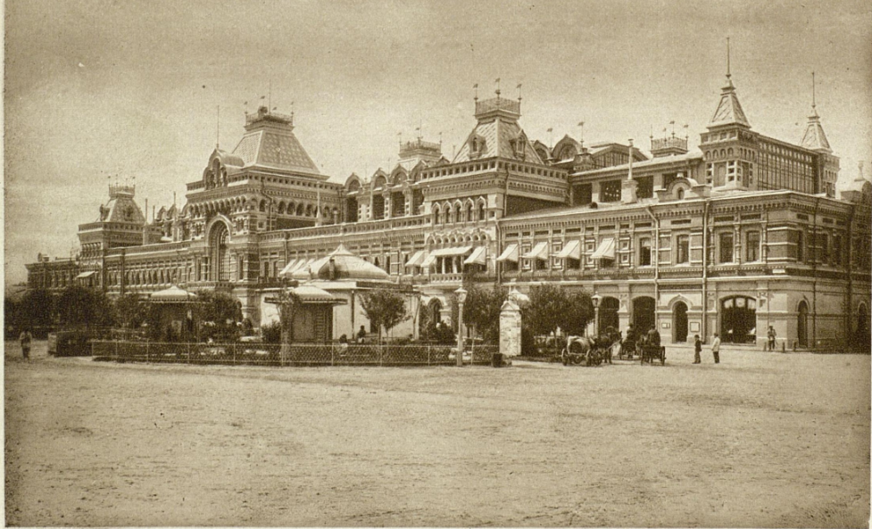
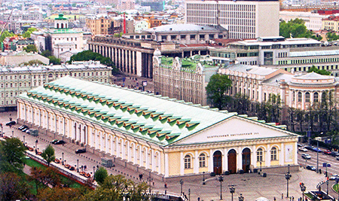
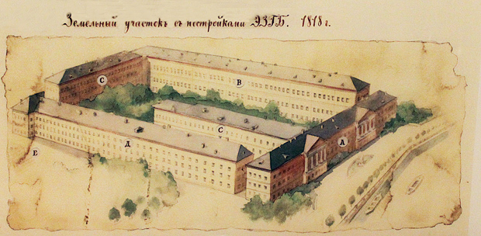
Наследие Августина Бетанкура:
Архитектурный ансамбль Нижегородской ярмарки.
Экзерциргауз в Москве. (Манеж)
Здание Экспедиции заготовления государственных бумаг

Slide 6
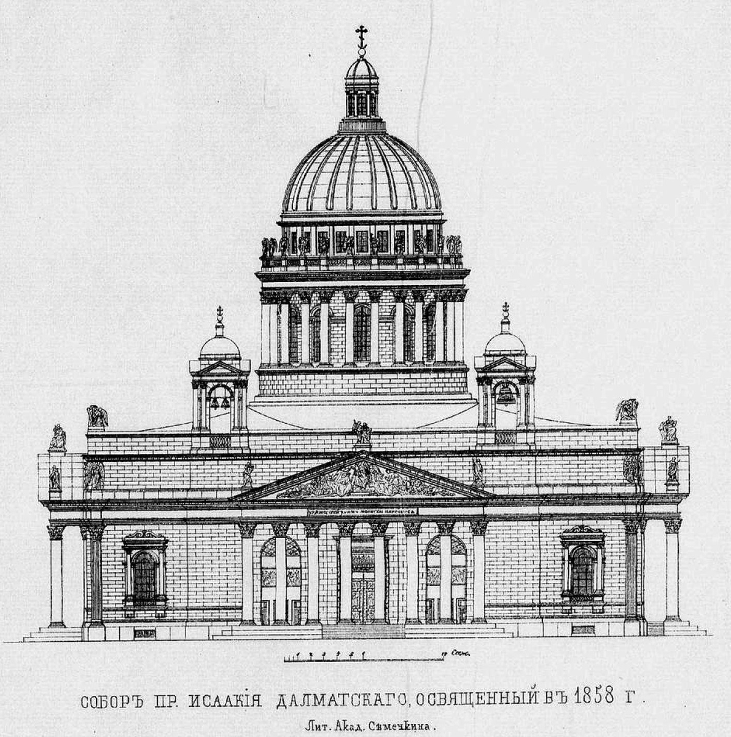
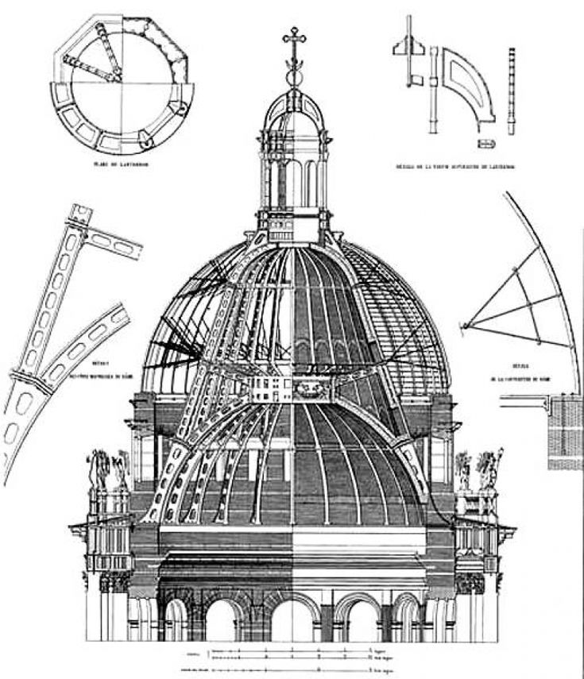
Высота: 101,5 м.
Площадь: 10 862 м².
Диаметр купола с внешней стороны: 25,8 м.
Количество свай в фундаменте: 12 130 шт.
Высота фасадных колонн: 17м.
Масса колонны: 112 т.
Технические решения:
Цельная фундаментная плита на сваях.
Строительные лесов со сложной системой блоков и 16 поворотными кабестанами (лебёдками).
Первое применение металлических конструкций в устройстве купола и прочих укрепляющих системах.

Slide 7
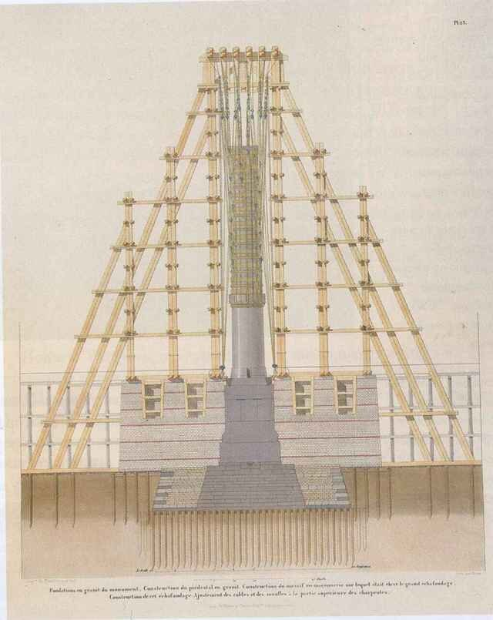
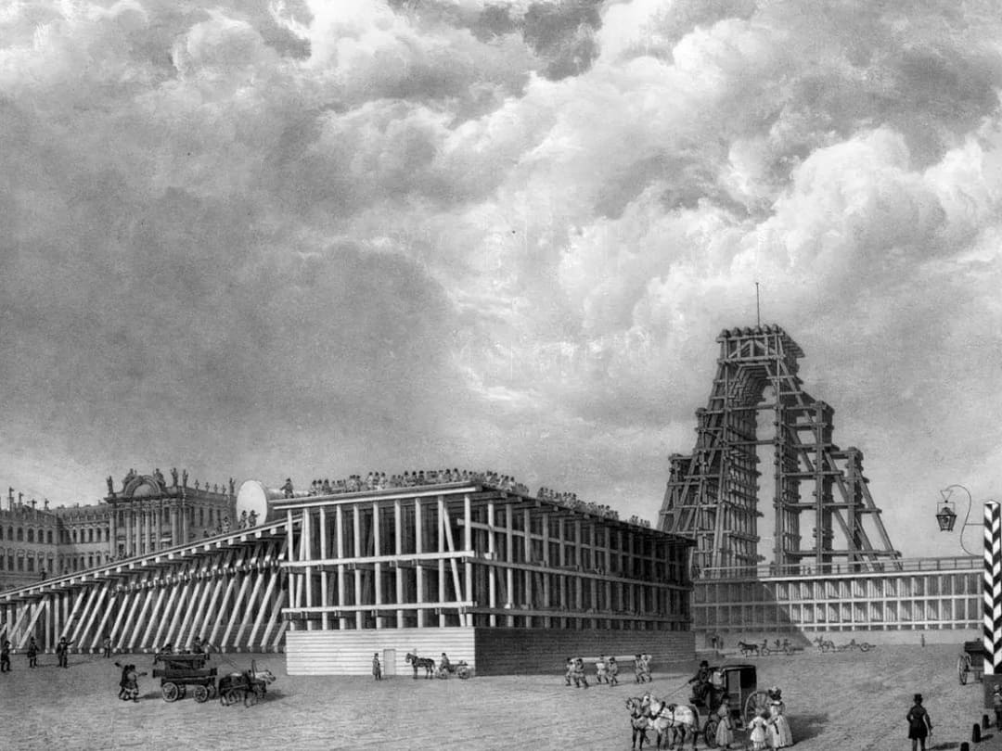
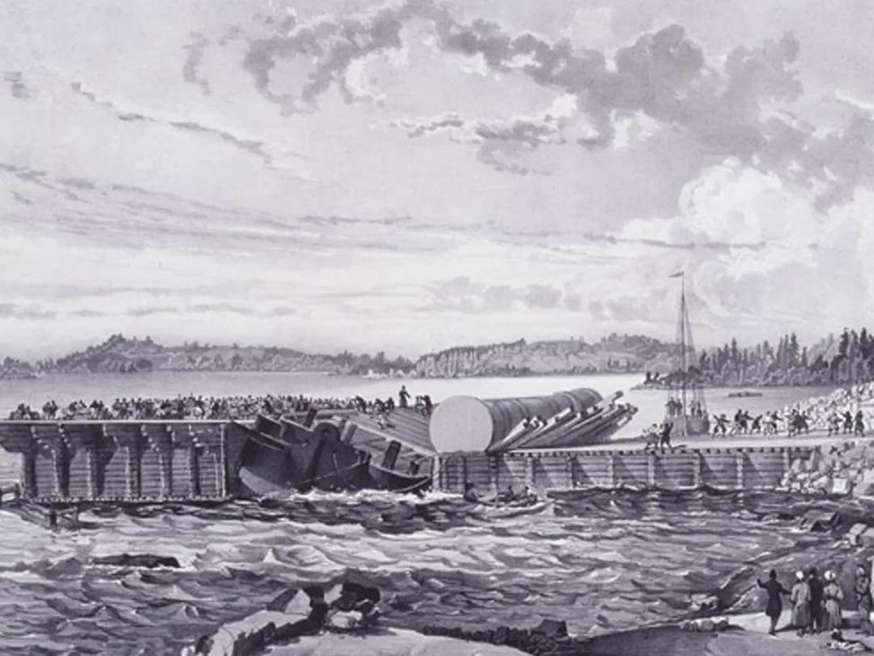
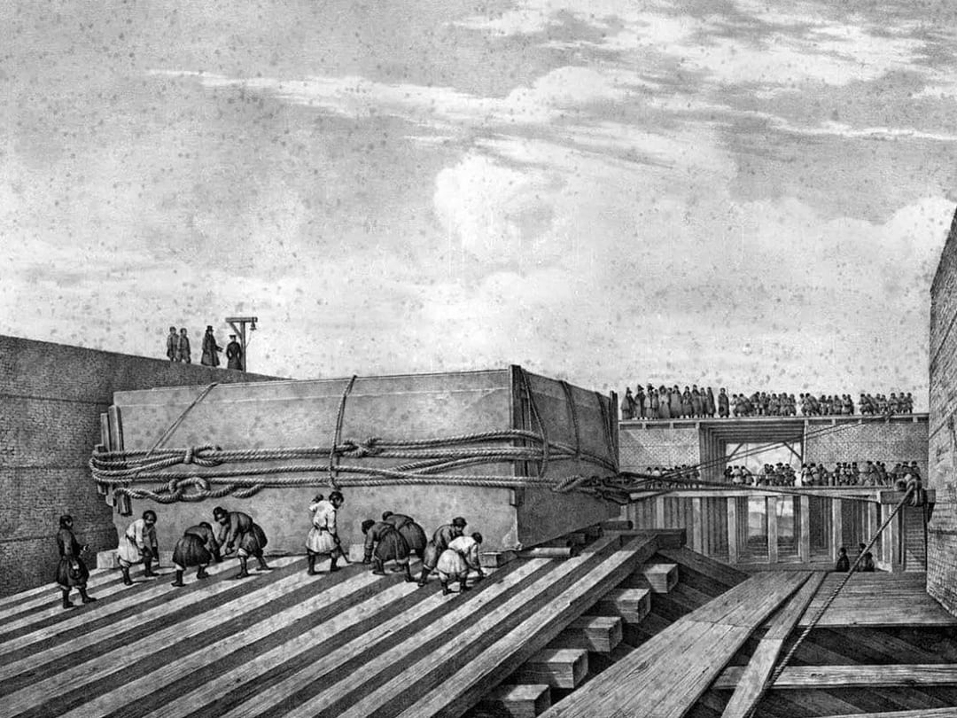
Воздвигнута в 1834 году
Общая высота — 47,5 м.
Вес монумента — 600 тонн.
В основании колонны — постамент из каменных гранитных блоков
Уникальна тем, что держится на основании без креплений, только под тяжестью собственной массы.
Технические решения:
Сконструировано специальное судно грузоподъёмностью свыше 1000 тонн получило название «Святой Николай».
Устройство фундамента: в котлован вбили сваи на них установили гранитные блоки
Подъёмная система: строительные леса высотой 47 метров, блоки и кабестаны — лебёдки для передвижения грузов.
Чтобы водрузить гигантский колосс на постамент, требовалось неординарное решение. И снова на помощь пришли разработки Бетанкура, использованные при возведении Исаакия. Подъёмная система, которую сконструировал инженер, включала в себя строительные леса высотой 47 метров, блоки и кабестаны — лебёдки для передвижения грузов.
1836 год. Литографии О. Монферана: «Установка постамента на фундамент», «Поднятие колонны на эстакаду»
Торжественное поднятие колонны состоялось 30 августа (по старому стилю) 1832 года, в день именин Александра I, и собрало многотысячную толпу. Зрители из числа простых горожан заполонили Дворцовую площадь и разместились на крыше Главного штаба. Также за процессом установки обелиска следил император Николай I и всё царское семейство. В течение 100 минут почти три тысячи человек — солдаты и рабочие — поднимали монолит, пока он не занял устойчивое вертикальное положение на постаменте, закрепившись благодаря точному расчёту Монферрана и собственной силе тяжести.

Slide 8
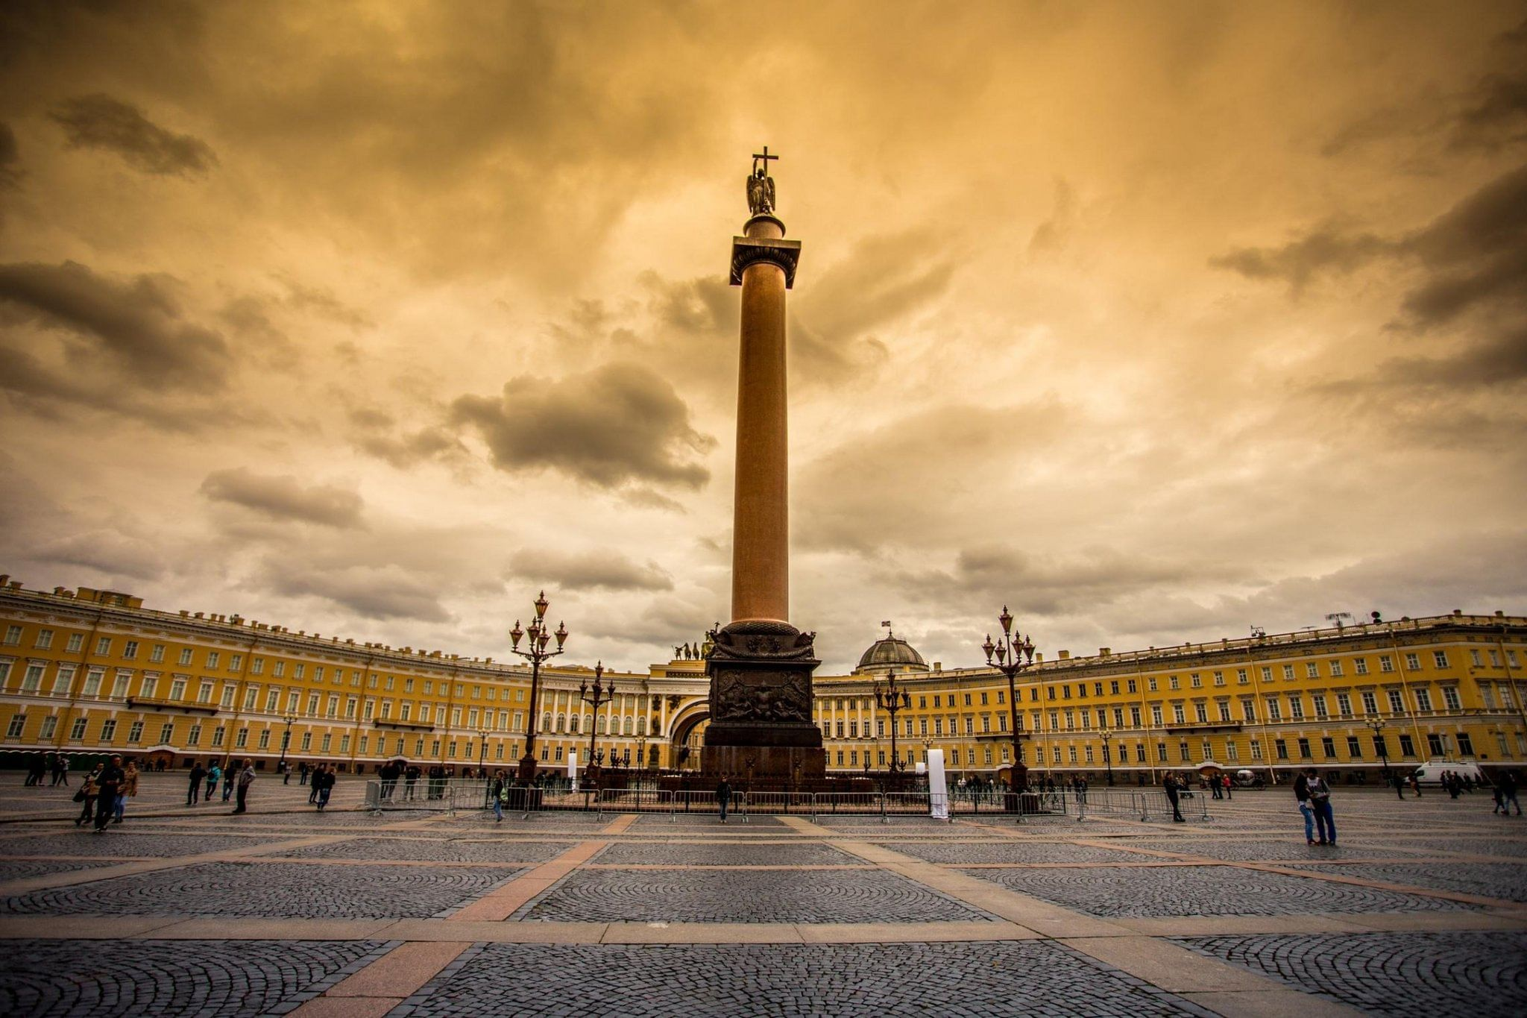
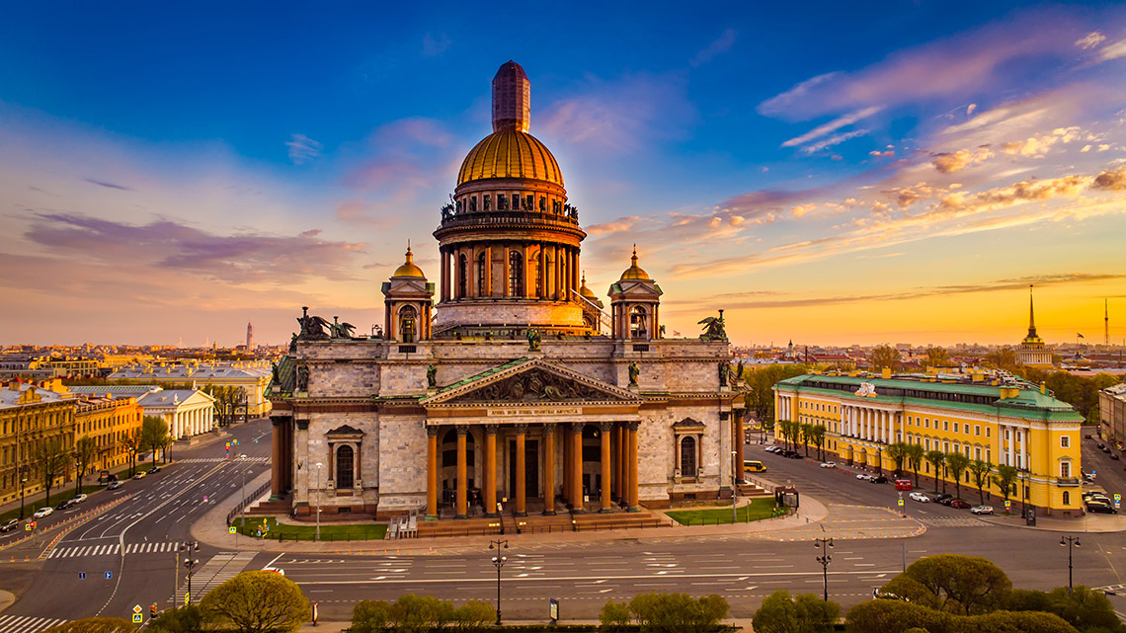
Александровская колонна и Исаакиевский собор стали неотъемлемой частью архитектурного облика Санкт-Петербурга. Они являются символами города и привлекают туристов со всего мира.
Спасибо за внимание!

